Slide 1
Урок – практикум
Генеалогический метод исследования живых организмов
Составление родословной
А. С. Пушкина.
                Никто из нас не свалился с луны.
                Все мы – ветви и листья огромного
                и переплетённого общечеловеческого дерева.
«Неуважение к предкам есть первый признак дикости и безнравственности»
А.С.Пушкин

Slide 2
Цели:
Образовательные:
обобщить знания учащихся по теме «Генетика», обосновав место и роль биологических знаний в практической деятельности людей, ознакомление учащихся с генеалогическим методом изучения родословных;
Развивающие:
развивать познавательный интерес, интеллектуальные и творческие способности в процессе изучения биологии, путём применения метода решения генетических задач, имеющих место и роль в практической деятельности людей;
Воспитательные:
воспитывать убеждённость в возможности познания живой природы, необходимости уважения мнения оппонента при обсуждении биологических проблем.

Slide 3
Задачи:
1) провести исследование родословной А.С.Пушкина;
2) научить учащихся пользоваться генеалогической символикой;
3) составление родословной своей семьи.
Оборудование:
Раздаточный материал:
а) условные обозначения для составления родословной;
б) родословная семьи Пушкиных;
мультимедийный проектор, компьютер, мультимедийная презентация урока «Методы генетики», дополнительная литература.

Slide 4
«Разминка для ума»
Генетика – наука, изучающая закономерности наследственности и изменчивости.
Ген – элементарная единица наследственности, участок молекулы ДНК, несущий информацию об одном белке, тем самым определяя развитие признака.
Гомологичные хромосомы – одинаковые по строению и составу; парные хромосомы.
Локус – участок хромосомы, в котором расположен ген.
Аллель – одно из возможных структурных состояний гена.
Аллельные гены – гены, расположенные в одинаковых локусах гомологичных хромосом и отвечающие за развитие одного и того же признака.
Признак (фен) – любая особенность организма (цвет глаз, длина ресниц, способность складывать язык в трубочку и др.).

Slide 5
Альтернативные признаки (взаимоисключающие) – контрастное проявление одного признака (владение рукой: правша – левша).
Признак (как и аллель гена) по своему проявлению может быть либо доминантным, либо рецессивным:
Доминантный признак – преобладающий, подавляющий проявление рецессивного.
Рецессивный признак – подавляемый.
Фенотип – совокупность всех признаков организма.
Генотип – совокупность всех генов организма. Генотип всегда содержит парное число генов. Удобнее считать, что любой изучаемый организм получен в результате полового размножения, т.е. развивается из зиготы.
Зигота – оплодотворенная яйцеклетка, содержащая диплоидный набор хромосом, т.е. парное число генов. Так как ее гомологичные хромосомы могут содержать как одинаковые, так и разные аллели гена, различают несколько видов зигот, а, следовательно, и организмов. Говорят о том, что в зиготе закладываются разные генотипы.
Различают следующие варианты генотипов:

Slide 6
Гомозигота – зигота, содержащая одинаковые аллели данного гена. Различают два вида гомозигот: гомозигота по доминантному признаку (АА) и гомозигота по рецессивному признаку (аа). /Следовательно, гомозиготный организм – организм, гомологичные хромосомы которого содержат одинаковые аллели данного гена./
Гетерозигота – зигота, содержащая разные аллели данного гена (Аа). /Гетерозиготный организм – организм, гомологичные хромосомы которого содержат разные аллели данного гена./
Доминирование – форма взаимодействия между разными (доминантным и рецессивным) аллелями гена.
Доминирование может быть полным, при котором доминантный аллель полностью подавляет действие рецессивного, и
неполным, при котором гетерозиготные особи обладают промежуточным проявлением признака.
Гибридизация – скрещивание организмов, отличающихся друг от друга по одному или нескольким признакам. Потомки от такого скрещивания именуются гибридами. Подобное скрещивание может быть моногобридным (моно- – один), дигибридным (ди- – два), полигибридным (поли- – много).

Slide 7
Правило единообразия гибридов первого поколения (первый закон Менделя): гибриды первого поколения (F₁), полученные при скрещивании гомозиготных особей, однообразны по генотипу и фенотипу и обладают доминантным признаком.
Закон расщепления (второй закон Менделя): в потомстве (F₂), полученном при скрещивании гибридов первого поколения (F₁), наблюдается расщепление признаков в соотношении 3 к 1: 75% гибридов второго поколения обладают доминантными и 25% - рецессивными признаками.
Третий закон Менделя (закон независимого наследования признаков): каждая пара признаков наследуется независимо от другой, результаты расщепления по каждой паре альтернативных признаков происходит в соотношении 3:1 (примем во внимание, что (3:1)² = 9:3:3:1).

Slide 8
Для изучения наследственности человека разработаны специальные методы, которые не нарушают здоровье и естественных прав человека:
цитогенетический метод
близнецовый метод
биохимический метод
популяционно –генетический метод
генеалогический метод

Slide 9
ГЕНЕАЛОГИЯ
Генеалогия – раздел исторической науки, изучающий происхождение и связи отдельных родов.
Генеалогическое древо – изображение истории рода в виде разветвлённого дерева.

Slide 11
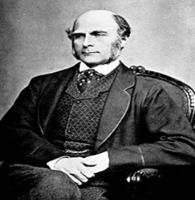
Система обозначения родословных была предложена
Г. Юстом в 1931году.
Генеалогический метод был
предложен в конце 19 века
Френсисом Гальтоном
( двоюродный брат
Ч.Дарвина по их
деду Эразму Дарвину).

Slide 12
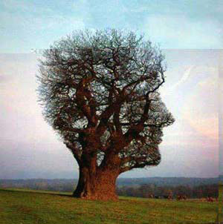
Русский философ П.А. Флоренский считал генеалогию своеобразной педагогикой: «История рода должна давать нравственные уроки и задачи».

Slide 13
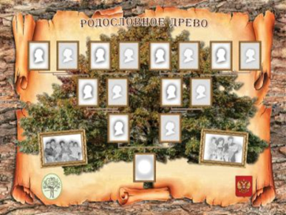
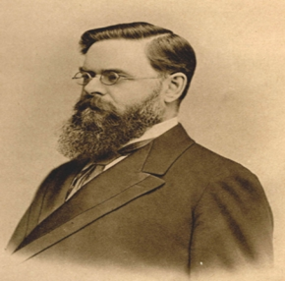
Виды родословий
Восходящая родословная.
Нисходящая родословная.
Леонид Михайлович Савелов
(30 апреля (12 мая) 1868г –
19 октября 1947г);
450 научных работ.

Slide 14
Правила составления родословной своей семьи:
Правило первое: работа над родословной бесконечна, она может продолжаться всю жизнь и потребует тщательных изысканий, поэтому необходимо запастись терпением, старанием и аккуратностью.
Правило второе: ветви (корни) дерева должны быть абсолютно симметричны, а количество ветвей – четным, число предков с каждым восходящим поколением удваивается: 2 родителя, 4 деда, 8 прадедов и т.д.
Правило третье: при заполнении родословной старайтесь, чтобы каждая веточка содержала фамилию, имя, отчество. Вспомните состояние здоровья обозначенных в ней родственников, особенности характера, судьбы каждого. Расспросите об этом всех, кто знал их. Может, кто-то из них был долгожителем, а кто-то умер. Поставьте даты рождения и смерти, и сделайте отметки о перенесенных заболеваниях.
Правило четвертое: при описании вашего рода вы стараетесь узнать как можно больше о тех, кого уже нет в живых, и совершенно забываете о тех, кто рядом, между тем, дедушки, бабушки, мамы и папы могут существенно помочь.
Правило пятое: при сборе информации не надо сразу разделять факты на существенные и кажущиеся тебе не существенными.
Правило шестое: не откладывайте ни на один день задуманного в работе над родословной, особенно если это касается людей старшего возраста.
Правило седьмое: пока ты не можешь определить значимость того или иного документа, материала, собирай все, что касается вашей семьи.

Slide 15
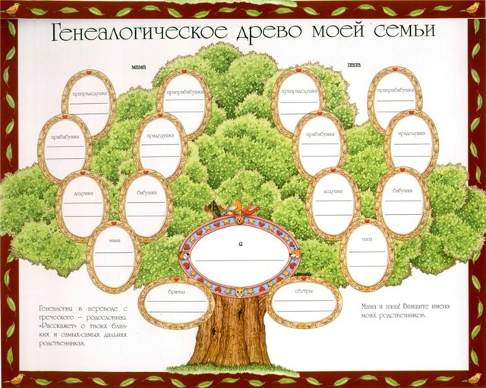

Slide 16
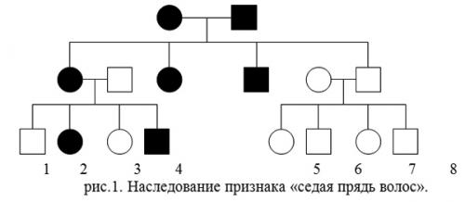
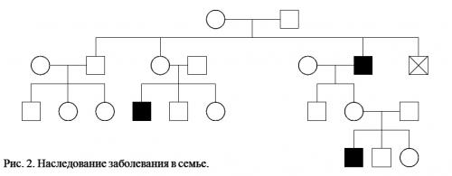

Slide 17
Основные термины и условные обозначения для генеалогического древа:
Педигри – родословная;
Пробанд – обладатель наследственного признака;
Сибсы – братья и сестры, потомки одних родителей;
Инбридинг – близкородственное скрещивание.
- мужская особь; - женская особь;
- пол не ясен; - затронуты болезнью;
- брак; - брак без детей.

Slide 18
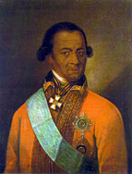
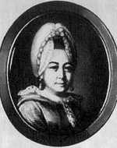
Абрам Петрович Ганнибал
1696-1781
Мария Алексеевна Ганнибал
1745-1818

Slide 19
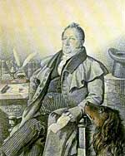
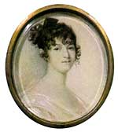
Отец, Сергей Львович Пушкин (1770-1838)
Мать, Надежда Осиповна Пушкина (1775-1836)

Slide 20
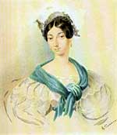
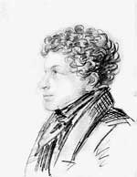
Сестра, Ольга Сергеевна Павлищева (1797-1868)
Брат, Лев
Сергеевич Пушкин (1805-1852)

Slide 21
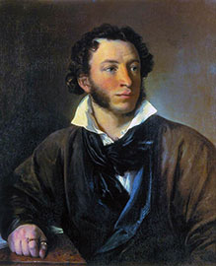
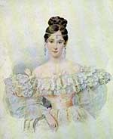
Александр Сергеевич Пушкин (1799 – 1837)
Наталья Николаевна Пушкина (Гончарова) (1812 – 1863)

Slide 22
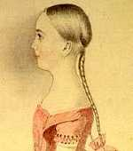
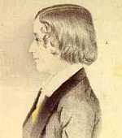
Старшая дочь, Мария Александровна
(1832-1919)
Старший сын,
АлександрАлександрович
(1833-1914)

Slide 23
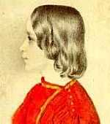
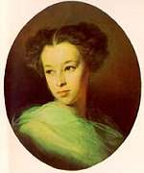
Младший сын,Григорий
Александрович
(1835-1913)
Младшая дочь,
Наталья Александровна
(1836-1913)

Slide 24

Герб Пушкиных
Щит разделен горизонталью на две части, из коих в верхней в горностаевом поле на Пурпурной подушке с золочеными кистями положена Княжеская Шапка. В нижней части в правом голубом поле изображена в серебряных латах правая Рука с мечем, вверх подъятым; в левом золотом поле голубой Орел с распростертыми Крыльями, имеющий в когтях Меч и Державу голубого ж цвета. Щит увенчан обыкновенным Дворянским Шлемом с дворянской на нем Короною и тремя Страусовыми перьями.

Slide 25
Задача 1.
В семейной родословной встречается признак – «седая прядь волос», который наследуется как доминантный (рис.1).
Определите генотипы исходных родителей. Какие потомки ожидаются от брака двоюродных сестер и братьев а)1 и 5; б)2 и 6?.

Slide 26
Задача 2.
По представленной родословной определите характер
наследования тяжелого заболевания.
Установите возможные генотипы: а) исходных родителей;
б) потомков первого поколения 1, 2, 3; в) потомков второго
поколения 4, 5; г) потомков третьего поколения 6, 7, 8.

Slide 27
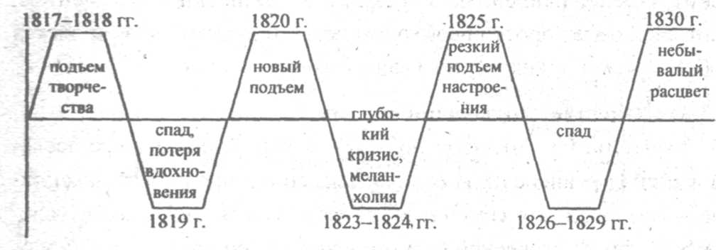
Цикличность творчества А.С.Пушкина
1817-1818г.г. – первый творческий подъем, сразу после окончания лицея;
1819 г. – жизнь в Петербурге, бурная светская жизнь.
1820г. – год завершения «Руслана и Людмилы», написаны «Бахчисарайский фонтан», начало «Евгения Онегина»;
1823-1824 г. – служба в Одессе, конфликт с графом М. С. Воронцовым.
1825 г. - легкость, влюбленности и ... «Борис Годунов»;
1826-1829гг. – после восстания декабристов боль и переживание за друзей дали спад в его творчестве.
1830 г. - болдинская осень: две последние главы «Онегина», «Маленькие трагедии», «Повести Белкина», около 30 стихотво­рений, и все это - легко, играючи.

Slide 28
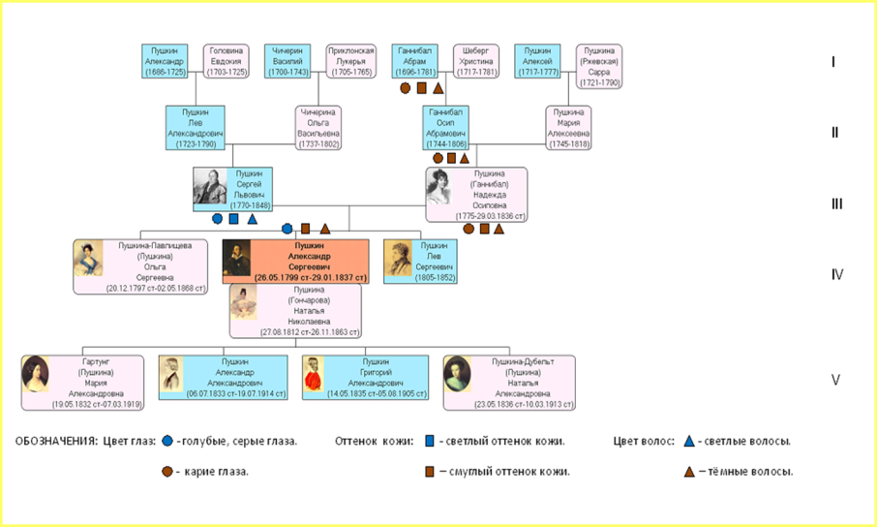
Генеалогическое древо А.С.Пушкина

Slide 29
Работа учащихся с родословной А. С. Пушкина
по вопросам:
Кто родители великого поэта, кем они друг другу приходятся?
Известно, что в роду поэта были негры. Кто это?
Могли ли Пушкину предаться гены черной окраски кожи от кого?
Возможно ли, чтобы от первого брака Абрама Ганнибала родилась белая дочь Поликсена?
Могли ли Пушкину передаться от матери доминантные гены?
Были ли сходны своими личностными характеристиками мать и отец поэта?
Как на личности А.С.Пушкина и на его творчестве отразились наследственные признаки?

Slide 30
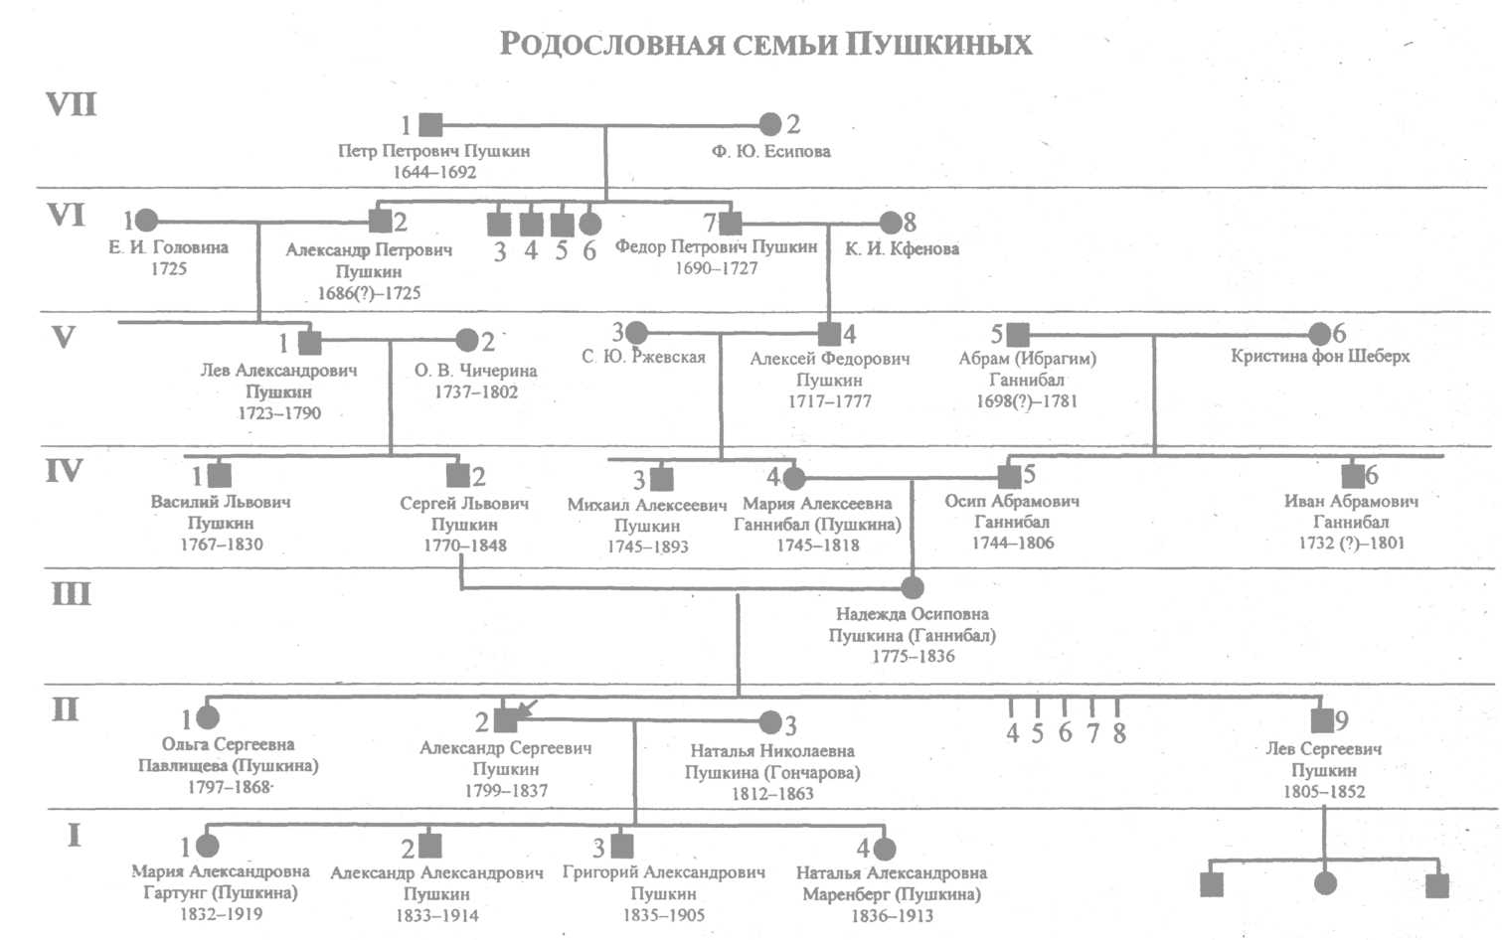

Slide 31
Действие законов наследственности , которые действуют в природе, они распространяются и на человека.
Не надо забывать, что человек - это не только биологическое существо, но и социальное. Каким он вырастет, умным или слабым, воспитанным или наоборот, проявятся у него «дурные» гены или нет, это все зависит от нас взрослых, какую среду мы создадим для наших детей.
Томас Морган, американский генетик, лауреат нобелевской премии , писал об этом:
«У человека два процесса наследственности:
Один- вследствие материальной непрерывности (половые клетки), другой- путем передачи опыта одного следующему поколению посредством примера, письма. Способность человека общаться с себе подобными и воспитывать свое потомство является, вероятно, основным фактором быстрой социальной эволюции.»
ВЫВОД:

Slide 32
Размышления
Немало – 9 месяцев. И все же
Срок обозрим, ведь тут и года нет.
А сын во мне за это время прожил
Десятки тысяч, сотни тысяч лет.
Всех видов жизни мерил он обличья.
Нес панцирь, плавниками обрастал,
Лез в чешую, рядился в перья птичьи
Таился, полз и плавал, и летал.
А я жила как все. Считала сроки.
И много раз, пока недели шли,
Мне вспомнились школьные уроки,
о древе жизни, юности Земли.

Slide 33
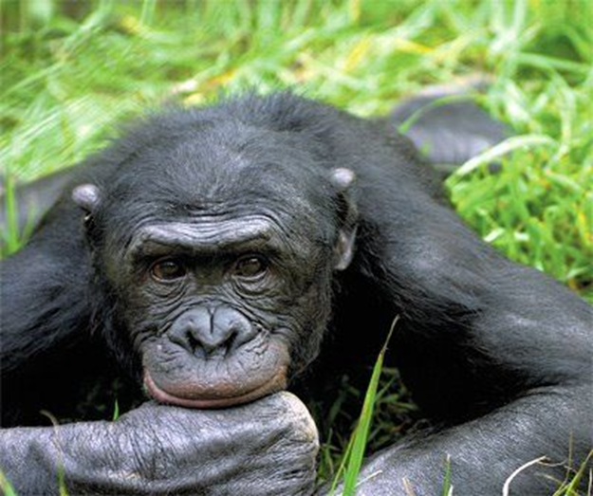
Английский генетик Курт Штерн считал, что все люди на Земле связаны между собой той или иной степенью родства.

